Slide 1
Test N°6
Attention : vous avez droit entre 15 et 35 secondes par calcul.

Slide 2
CALCUL 1
Calculer

Slide 3
CALCUL 2
Réduire
9x − 8 − 23x + 12

Slide 4
CALCUL 3
Développer
− 5x(2x − 8)

Slide 5
CALCUL 4
Calculer 10 % de 158 g

Slide 6
CALCUL 5
Calculer pour x = − 3
5x²

Slide 7
CALCUL 6
Factoriser
27x³ − 12x²

Slide 8
CALCUL 7
Décomposer en produit de facteurs premiers
45

Slide 9
CALCUL 8
Développer et réduire
(8x − 3)(5x − 2)

Slide 10
CALCUL 9
Quels sont le quotient et le reste dans la division euclidienne de 66 par 8 ?

Slide 11
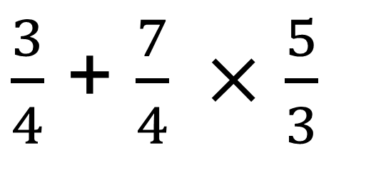
CALCUL 10
Calculer
$\frac{3}{4}$ + $\frac{7}{4} ×$$\frac{5}{3}$

Slide 12
FIN DU TEST

